Slide 1









ШУМБРАТАДО

Slide 2
    ГОСУДАРСТВЕННЫЕ СИМВОЛЫ РЕСПУБЛИКИ МОРДОВИЯ

Slide 3
Государственные символы Республики Мордовия
•ГЕРБ
•Флаг
•Гимн

Slide 4

ГЕРБ РЕСПУБЛИКИ МОРДОВИЯ

Slide 5
ГЕРБ РЕСПУБЛИКИ МОРДОВИЯ
Государственный герб РМ представляет собой изображение геральдического щита маренового (тёмно-красного), белого и тёмно-синего цветов с древним гербом Саранска в середине. Щит расположен внутри шейной гривны (национальное украшение) цвета золота. В нижней части гривны размещено 7 круговых орнаментов, означающих число городов в республике. Шейная гривна по внешней стороне обрамлена золотыми колосьями пшеницы, олицетворяющими традиционную приверженность мордовского народа к сельскохозяйственному труду. Колосья перевиты лентой маренового, белого и тёмно-синего цветов. В верхней части герба — 8-конечная розетка маренового цвета — символ солнца, добра, тепла, открытости. Автор эскиза герба — Н. Д. Чикринёв.

Slide 6
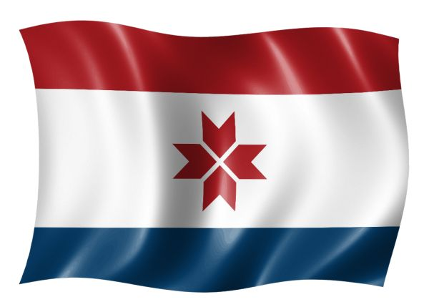
Флаг Республики Мордовия

Slide 7
.
Государственный флаг представляет собой прямоугольное полотнище с соотношением сторон 1:2. Состоит из 3 полос. Полоса маренового (тёмно-красного) цвета занимает ¹/₄ поля флага и символизирует жизнь, историческую память народа. Белая полоса занимает ²/₄ поля флага и символизирует чистоту намерений, духовную чистоту. По центру белой полосы располагается солярный знак — 8-конечная розетка маренового цвета — символ солнца, добра, тепла, открытости. Полоса тёмно-синего цвета занимает ¹/₄ поля флага и означает землю, напоённую водой, свободу, свободное развитие. Автор эскиза флага — А. С. Алёшкин.

Slide 8
ГИМН РЕСПУБЛИКИ МОРДОВИЯ
1. Ши валда, Мордовия, седистот сай,
Ши валда, Мордовия, сельмосот палы, юрнай,
Россиять мяшться мокшень сияста сюлгам,
Россиять карксэземса эрзянь зырняста пулай.
Припев:
Шумбрат! Шумбрат, Мордовия!
Гайняк! Гайняк, Мордовия!
Кельгома краеньке - най панжи маеньке,
Мокшэрзянь шачема-касома край!
Шумбрат! Шумбрат, Мордовия!
Морак! Морак, Мордовия!
Павазу эряфсь катк тонь эрь кудозт сувай!
Ульхть шумбра, ульхть шумбра,
Кода сонць Сияжарсь, ульхть шумбра!
.

Slide 9
2. Тон ютыть, Мордовия, стака кить-янт,
Тон молить, Мордовия, витьстэ, верьга кандыть прят.
Вий макснесть келей Мокшась ды бойка Сурась,
Секс течис тон седейс ды оймес - прок ванькс лисьмапрят.
Припев.
3. Ты трудной дорогой, Мордовия, шла,
России держалась и голову гордо несла.
Давали силы вольные Мокша, Сура,
Ты духом была и осталась сильна и добра.
Припев.
.

Slide 10
ВАСТОМАЗОНОК
УЛЕДЕ ШУМБРАТ!

